Slide 1

DATA MANAGEMENT AND STORAGE IN IoT
Riferimenti: Data Management and Storage IoT
Alessandro Schiavo

Slide 2
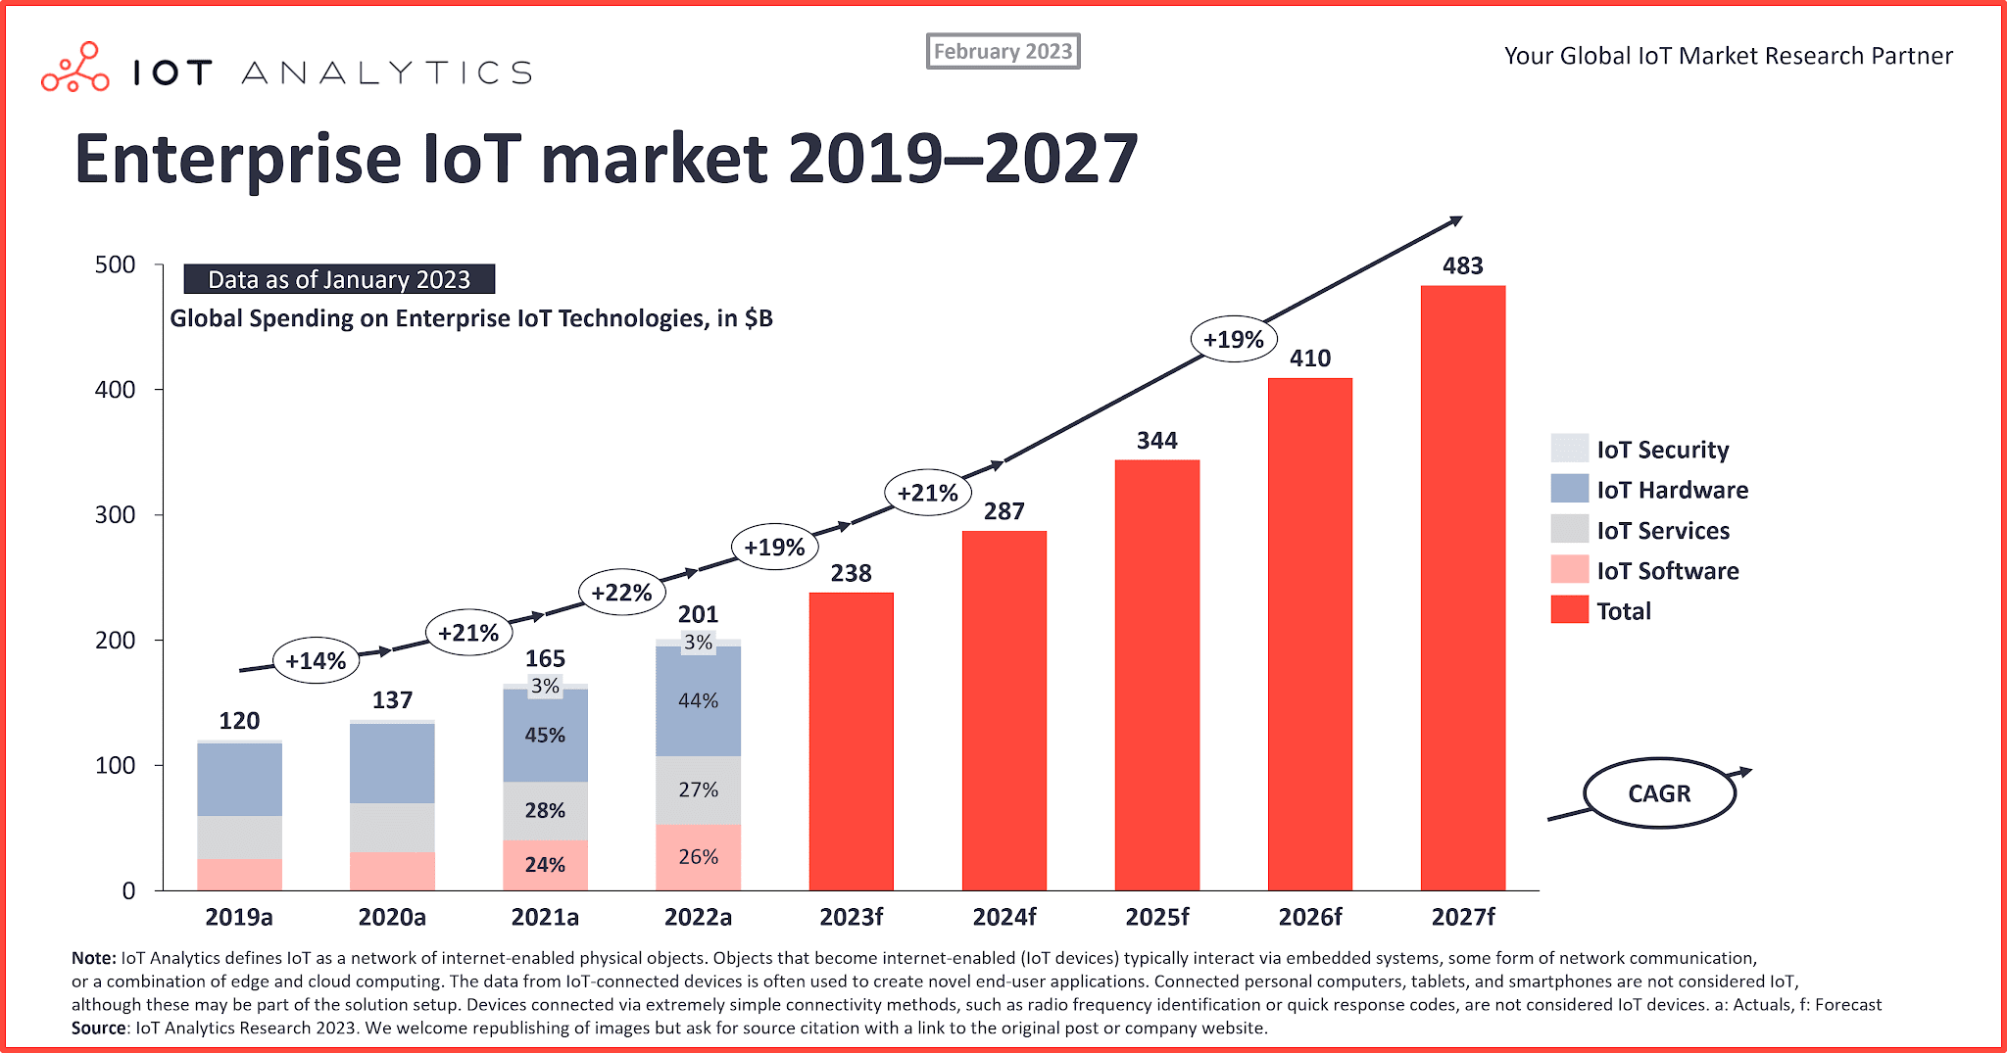
INTRO
Il mercato dell’IoT è in costante diffusione, favorito dal basso costo dei componenti e dalle basi consolidate dei software presenti sul mercato per manipolazione, raccolta ed analisi dei dati grezzi rilevanti nei punti di interesse.
Allo stesso modo cresce la necessità di consolidare gli aspetti chiave cosicchè sia possibile applicare l’IoT su larga scala.
Alessandro Schiavo

Slide 3
TABLE OF CONTENTS
01
02
03
04
05
06
ARCHITETTURE : CLOUD, EDGE COMPUTING
DATA MANAGEMENT: COLLECTION, AGGREGATION, INTEGRATION
DATA ANALYTICS
DATA RETENTION POLICY
SECURITY AND PRIVACY
SCALABILITY
Alessandro Schiavo

Slide 4
ARCHITETTURE : CLOUD, EDGE COMPUTING
Cloud Computing
Astrazione di manutenzione, allocazione e inizializzazione delle risorse
Diversificazione dei servizi offerti
Risorse computazionali (concettualmente) illimitate
Astrazione requisiti tecnici come sicurezza, privacy e retention policies
Pay-per-use
Non fornisce priorità alle richieste
Latenza non trascurabile e non diversificabile
Vincolato alle condizioni offerte dal provider
Edge Computing
Nodi fisicamente vicini alle sorgenti dati
Latenza diversificabile fornendo connessioni ad-hoc alle sorgenti
Capacità di applicare trasformazioni sui dati e memorizzazione sui nodi
Scelta del modello gerarchico (cluster, albero)
Manutenzione non trascurabile
Sincronizzazione delle memorie
Gestione dei requisiti tecnici infrastrutturali (sicurezza, privacy, scalabilità)
Alessandro Schiavo

Slide 5
ARCHITETTURE : CLOUD, EDGE COMPUTING
RICERCHE SELEZIONATE
Barcelo et al. in [21] propone un framework che tratta le reti di nodi come un problema di flusso riducendo con un fattore di al massimo 80% le risorse
Zhang et al. [25] comprende il framework EVAPS utilizzando sia i concetti di Cloud che Edge per eliminare eventuali dati non utili al processo di prevenzione ed incremento della sicurezza delle strade urbane.
Alessandro Schiavo

Slide 6
DATA MANAGEMENT: COLLECTION, AGGREGATION, INTEGRATION
La Data Management è l’insieme delle tecniche per la gestione dei flussi di dati e di tecniche atte a contenere i costi di gestione dei dati stessi.
Alessandro Schiavo

Slide 7
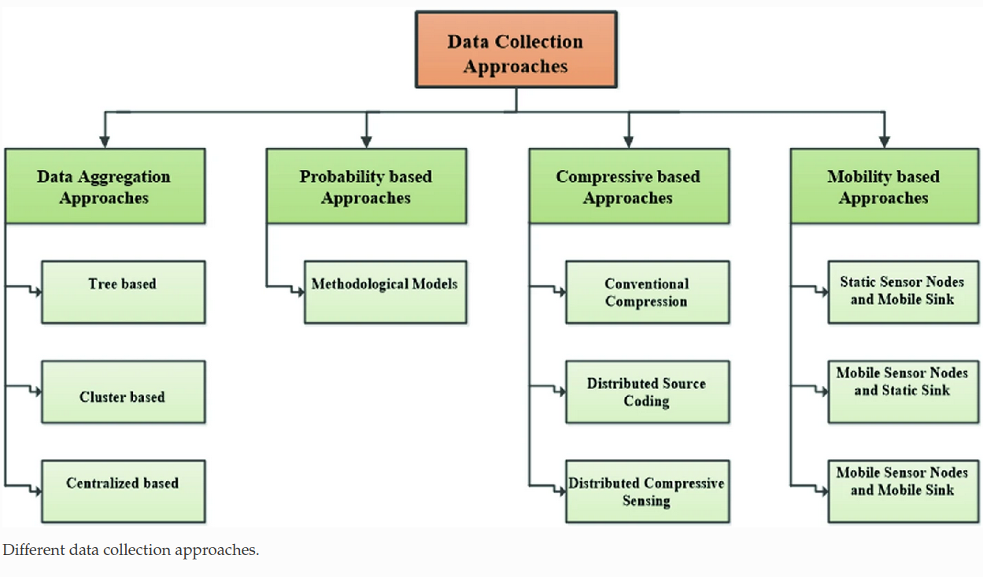
DATA MANAGEMENT: COLLECTION, AGGREGATION, INTEGRATION
DATA COLLECTION
I metodi della Data Collection delineano le caratteristiche con i quali i dati sono caricati:
Priorità di memorizzazione e caricamento
Compressione dei dati grezzi
Standardizzazione dei valori rilevati
Tecniche di ridondanza e accessibilità dei dati grezzi
Applicazione a livello firmware e/o software
Alessandro Schiavo

Slide 8
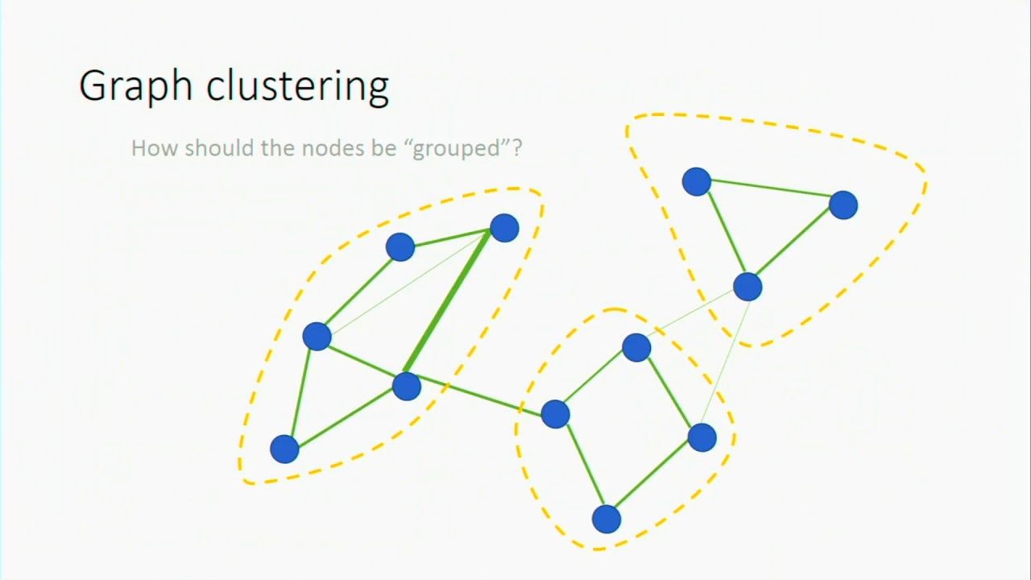
DATA MANAGEMENT: COLLECTION, AGGREGATION, INTEGRATION
DATA AGGREGATION
Costituisce una serie di metodi utili per aggregare i dati tenendo conto dell’infrastruttura e dei dati disponibili. Le tecniche si dividono per: aggregazione centralizzata, per cluster, per alberi.
Obiettivi:
Riduzione delle risorse impiegate
Maggior compressione e accuratezza dei dati fruibili
Riduzione delle ripetizioni tra intervalli temporali diversi
Evitare collisioni tra dati diversi ma di simile interpretazione
Alessandro Schiavo

Slide 9
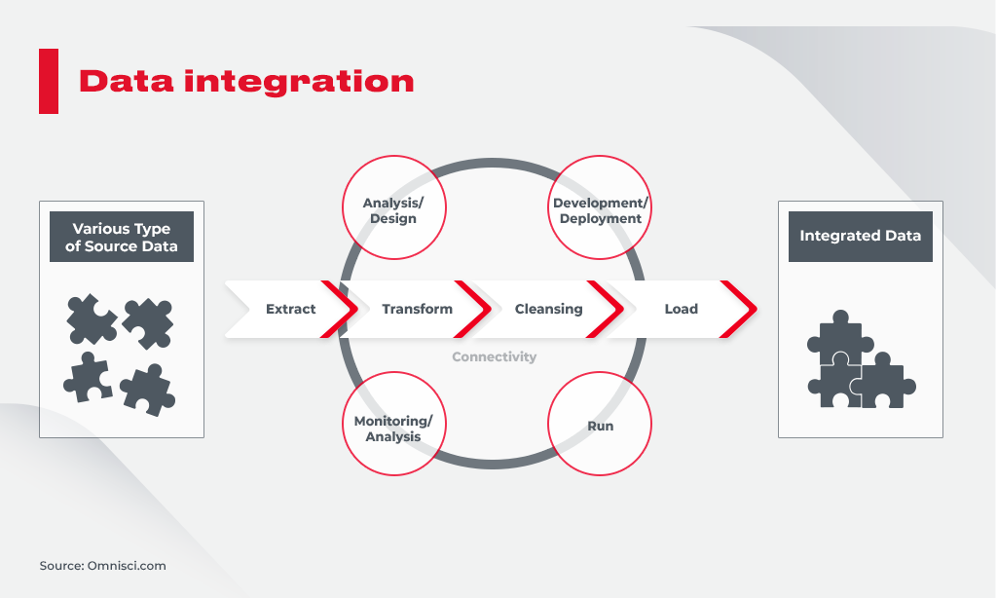
DATA MANAGEMENT: COLLECTION, AGGREGATION, INTEGRATION
DATA INTEGRATION
Si definisce come il processo di unione di dati provenienti da più sorgenti. Sono applicate tecniche di :
Estrazione delle feature di rilievo
trasformazione/mapping uniformando i dati con quelli esistenti
Caricamento nei sistemi di memoria per l’analisi dei dati
Alessandro Schiavo

Slide 10
DATA MANAGEMENT: COLLECTION, AGGREGATION, INTEGRATION
RICERCHE SELEZIONATE
You et al. in [23] propone il calcolo dell’etichetta in base alle risorse energia e computazione del dispositivo locale e dal guadagno ottenuto dalla richiesta per l’intera rete
Rezaeibagha et al. in [16] propone un meccanismo per collezionare e accumulare dati provenienti da dispositivi IoT indossabili utilizzano la crittografia. La peculiarità dei meccanismo è che consente di effettuare operazioni di analisi dei dati direttamente dai dati crittografati
Alessandro Schiavo

Slide 11
DATA ANALYTICS
La Data Analytics comprende una serie di strumenti per compiere inferenza sui dati con modelli predittivi e per visualizzare i dati raccolti
Alessandro Schiavo

Slide 12
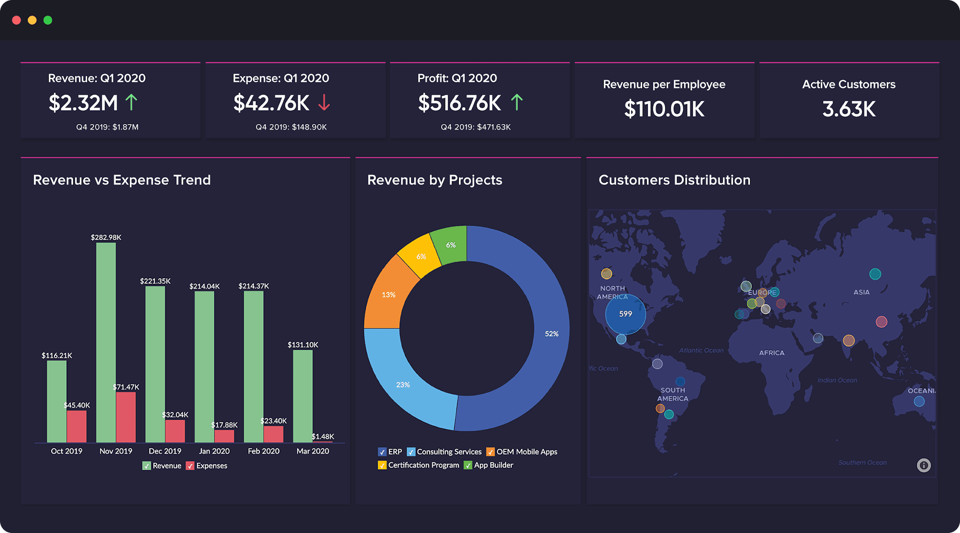
DATA ANALYTICS
Le operazioni di analisi, estrazione dei modelli e visualizzazione sono applicate su dati caricati a diversi livelli: memoria, BI, analisi massiva.
I metodi di analisi sono applicati in funzione della struttura dei dati e dai pattern da rilevare, alcuni algoritmi sono: KNN, clustering, analisi predittiva.
La visualizzazione dei dati risulta onerosa data la mole di dati e la variabilità delle strutture dati da sintetizzare. In commercio esistono numerosi strumenti che la semplificano, come: Tableau, Kibana.
Alessandro Schiavo

Slide 13
DATA ANALYTICS
RICERCHE SELEZIONATE
Wang et. al in [26] propone il metodo DGE per separare le caratteristiche multidimensionali e facilitare la rappresentazione del dato
Zhong et. al in [27] propone un metodo per visualizzare in real-time i Big Data memorizzati nel cloud
Alessandro Schiavo

Slide 14
DATA RETENTION POLICY
Definisce in che modo, dove e per quanto tempo sono conservati i dati, il loro formato, il mezzo su cui vengono conservati, chi vi ha accesso e che cosa succede nel caso in cui si verifichi un accesso non autorizzato a tali dati
Alessandro Schiavo

Slide 15

DATA RETENTION POLICY
Gli strumenti di memorizzazione sono affiancati ad una serie di regolamentazioni alle quali i dati sono sottoposti. Le normative possono essere aziendali, settoriali o territoriali come la GDPR per gli stati membri dell’UE.
La complessità dell’attuazione delle normative è correlata alle strutture di memorizzazione utilizzate e dalla presenza di eventuali supporti offline
Alessandro Schiavo

Slide 16
DATA RETENTION POLICY
RICERCHE SELEZIONATE
Diène at al. [28] propone di crittografare ogni file con una chiave univoca e di utilizzarla per controllare la durata del file in memoria; gestendo in maniera centralizzata le chiavi, il sistema può sapere in ogni momento lo stato dei file sia su dispositivi online che offline
Alessandro Schiavo

Slide 17
SECURITY AND PRIVACY
I dispositivi IoT sono generalmente dotati di limitate capacità hardware che impediscono o limitano l’attuazione di strumenti di sicurezza.
Anche la varietà dei dispositivi IoT e le numerose soluzione architetturali contribuiscono ad innalzare la difficoltà di attuazione dei sistemi di sicurezza
Alessandro Schiavo

Slide 18

SECURITY AND PRIVACY
La sicurezza dei sistemi IoT coinvolge l’applicazione di strumenti di sicurezza ad ogni livello:
Hardware: accessi, energia, porte aperte
reti di trasmissione: crittografia, autenticazione
supporti di memoria: privacy, accessi
visualizzazione dei dati: anonimizzazione
La privacy estende il concetto di sicurezza integrando anche le preferenze della persona sui dati archiviati e il rispetto delle normative legali.
La sicurezza di una infrastruttura IoT comprende anche la gestione di attacchi con software e/o dati mirati
Alessandro Schiavo

Slide 19
SECURITY AND PRIVACY
RICERCHE SELEZIONATE
Ruckebush et al. [35] che propone aggiornamenti remoti parziali divisi in tre livelli di priorità
Vidgren et al. [32] ha illustrato come un avversario potrebbe compromettere i dispositivi IoT abilitati per ZigBee leggendo le chiavi trasmesse non crittografate durante l’inizializzazione
Hatzivasilis et al. [34] propone una confronto di 52 chip per la crittografia sui dispositivi IoT
Alessandro Schiavo

Slide 20
SCALABILITY
Con scalabilità sono intese una serie di funzionalità che una infrastruttura IoT dovrebbe integrare, come la possibilità di aggiungere/rimuovere dispositivi eterogenei e seguire la domanda delle risorse
Alessandro Schiavo

Slide 21
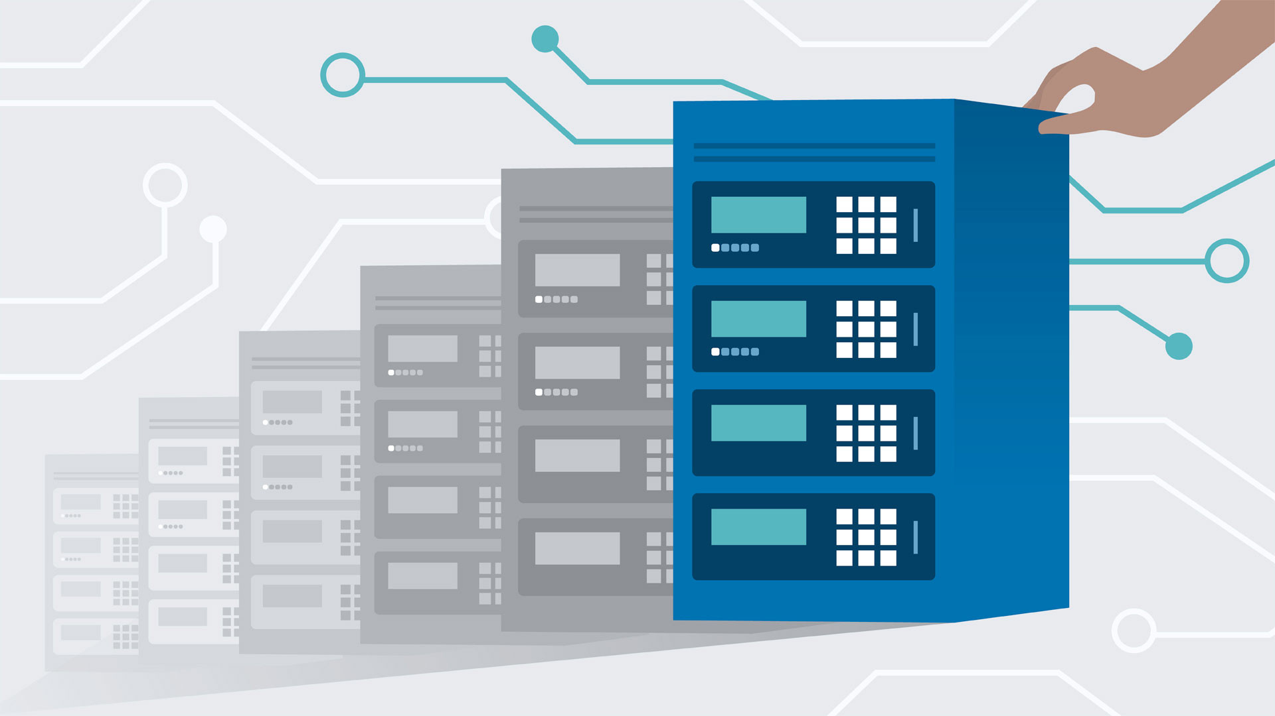
SCALABILITY
Per scalabilità s’intendono requisiti tecnici e funzionali del tipo:
Scalabilità delle risorse:
Orizzontale: distribuzione del carico
Verticale: dinamicità delle risorse impiegate
Allocazione delle risorse automatizzato
Controllo delle pipeline dei dati
Supporto a distribuzione/ parallelizzazione dei processi
Tolleranza agli errori
Alessandro Schiavo

Slide 22
SCALABILITY
RICERCHE SELEZIONATE
Sarkar et al. in [38] propone un’architettura distribuita (DIAT) in grado di assecondare la scalabilità e interoperabilità del sistema
Miorandi et al. in [36] propone uno studio sull’allocazione delle risorse automatizzato
Alessandro Schiavo

Slide 23
Fine
grazie per l’attenzione
Alessandro Schiavo

